Slide 1


发货宝产品说明
西安京卡物联科技有限公司
汇报人：焦世鑫

Slide 2
煤炭交易运输存在问题
纸质提煤单无法满足信息化要求
无法自动控制放量，黑名单车辆无法限制派单
厂区内外车辆数目无法掌控
司机使用不便
领取、核验、回收纸质提煤单费时费力
过磅下车，不易于疫情防控
进销存无法实时掌控
中标客户剩余库存无法实时得知
存在过量拉运等风险
数据不能与第三方同步
中标企业库存需手动维护，繁琐易出错
开放接口，可供网络货运企业派车查单

Slide 3
什么是发货宝
煤炭经销运输管理系统
中标信息实时同步，网络货运系统自动派单
直连上下游系统
何时中标，中标数量在中标后，数据自动同步
中标公司绑定网络货运企业，放量后自动派单
库存、资金随单而动
精煤，沫煤，块煤，煤泥各种库存实时掌握
经销商对账上下游出单即出账
实时掌控库存
实时掌控余额
中标、放量、拉运全流程信息化
上下游账户资金随提煤单实时变动
实时掌握账户余额，避免欠费情况
实时监控提煤单状态
放量情况实时掌控
厂区内外车辆数目一目了然
电子提煤单

Slide 4
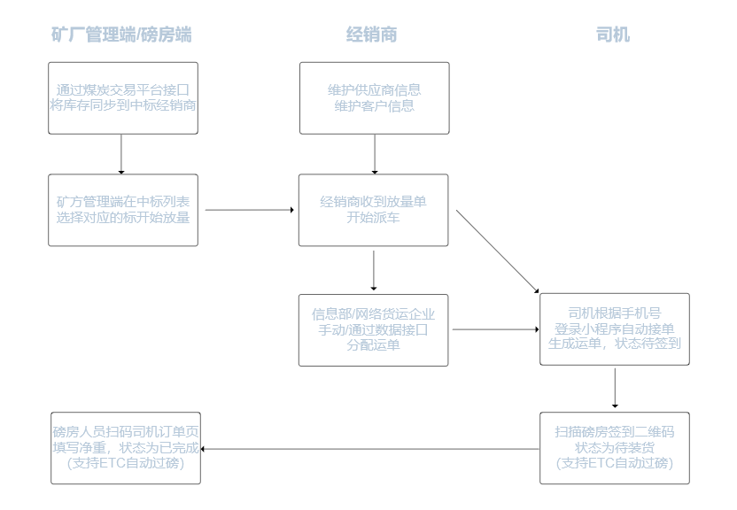
详细业务流程图

Slide 5
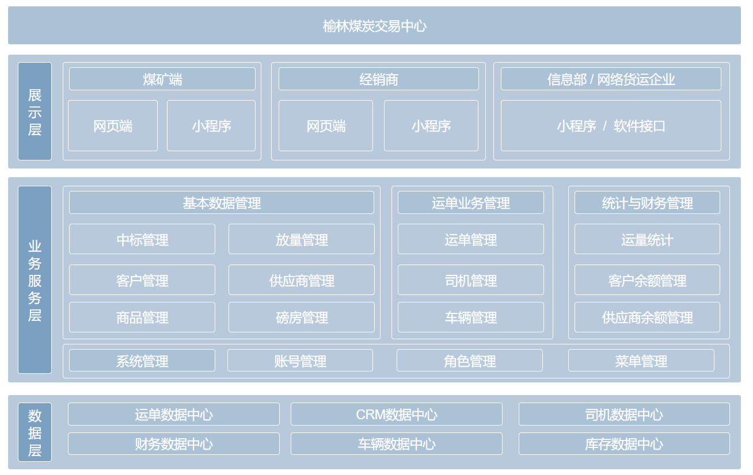
发货宝信息系统架构

Slide 6






平台全方位覆盖煤炭交易运输业务
资金对账无忧
库存与放量情况实时掌握
磅房操作方便快速
司机在线查单
运单记录每笔交易详情
车辆过磅全自动

Slide 7
感谢观看

